Slide 1





Chủ đề 3: Cộng đồng địa phương
Bài 13: Hoạt động giao thông
Notes:
Kết nối tri thức với cuộc sống

Slide 2


Tiết 2
Notes:
Kết nối tri thức với cuộc sống

Slide 3
Hoạt động khám phá

Slide 4
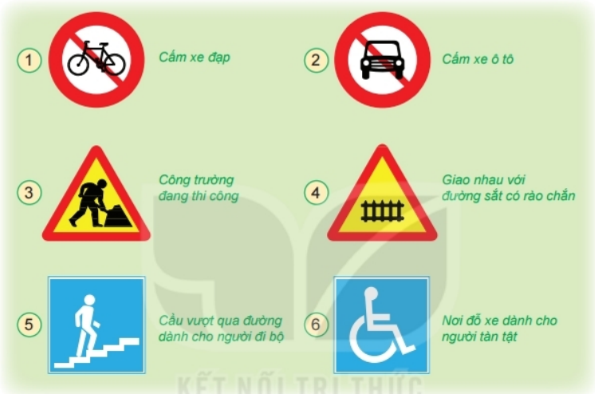
Nói tên và ý nghĩa các biển báo giao thông

Slide 5
Biển báo cấm
Biển báo nguy hiểm
Biển báo chỉ dẫn
Phân loại các biển báo giao thông vào các nhóm phù hợp

Slide 6
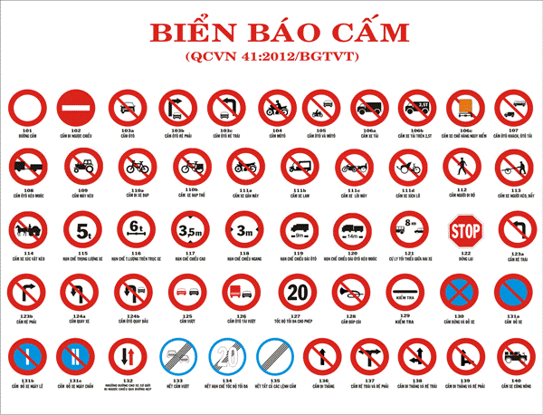
Loại biển báo nào thường có hình tròn viền đỏ

Slide 7
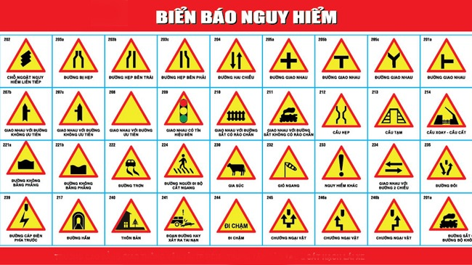
Loại biển báo nào thường có hình tam giác viền đỏ

Slide 8

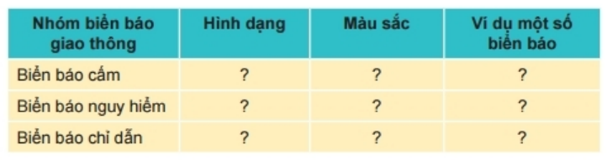



Hoàn thành phiếu học tập theo mẫu
Màu trắng viền đỏ
Hình tròn
Hình tam giác
Màu vàng viền đỏ
Hình vuông, chữ nhật
Màu xanh
Notes:
Kết nối tri thức với cuộc sống

